Slide 1

التحول الرقمي في التعليم
بوابة مدرسة الجود الرقمية
أ.منيرة علي المري 574243

Slide 2


التحديات الحقيقية التي تواجه المدارس اليوم
تواجه المدارس صعوبات في إدارة البيانات والتواصل، مما يؤثر سلباً على تجربة التعليم والتعلم.

Slide 3


قانون حماية الطفل الرقمي
UAE Child Digital Safety Law — Federal Decree No. 2 of 2026
1
حماية البيانات
2
تنظيم المحتوى
3
الرقابة الرقمية
Data Privacy
Content Regulation
Digital Oversight
بيانات الطلاب محمية ومشفّرة
محتوى موجَّه ومراقَب تربوياً
صلاحيات وأدوار محددة لكل مستخدم
Student data encrypted & protected
Curated educational content supervised
Role-based access for all users
4
الشفافية والمساءلة
5
الأمان والخصوصية
تقارير وسجلات — يراجعها الإداريون
بيئة مغلقة — بعيداً عن الإنترنت العام

Slide 4






كيف تُجسّد البوابة القانون؟
How the portal implements the Child Digital Safety Law
1
2
3
خصوصية البيانات
محتوى موجَّه وآمن
تواصل تحت الإشراف
Data Privacy
Safe Guided Content
Supervised Communication
بيانات الطلاب محمية داخل بيئة مغلقة — لا وصول خارجي
محتوى تعليمي مُصنَّف ومراقَب من الإدارة
تواصل المعلم والطالب تحت إشراف رسمي ومحدود
Student data secured in a closed environment — no external access
Curated educational content monitored by administration
Teacher-student contact under official supervision
74
100%
5
معلماً على البوابة
خصوصية بيانات الطلاب
متطلبات القانون مُحققة
Teachers on portal
Student data privacy
Law requirements met

Slide 5
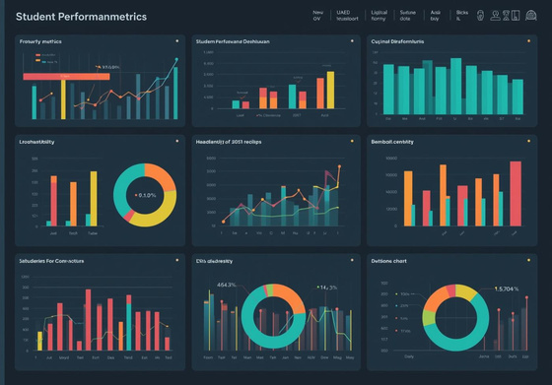

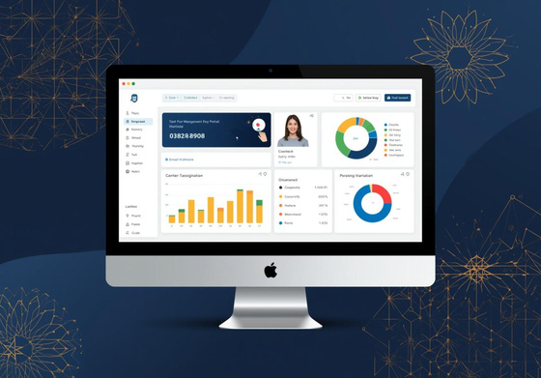
الحل | The Solution
نظام التعلم عن بُعد
تحليل فوري
بوابة متكاملة
Distance learning resources for flexible education options
Real-time analytics for tracking student performance
Seamless integration for all school management tasks

Slide 6



أدوار المستخدمين
الإداريون
المعلمون
المدير
Create forms and view important reports.
View data and submit necessary forms.
Full access to manage all sections.

Slide 7
تدابير الأمان لحماية بيانات الطلاب والموظفين
نضمن حماية البيانات من خلال تشفير كلمات المرور والتحكم الدقيق في وصول المستخدمين وبيانات محمية بالكامل.

Slide 8
النتائج المحققة من بوابة الجود الرقمية
أكثر من 920 طالب وطالبة، بمتوسط درجات 83.9%، ونسبة نجاح 100% في الفصل الدراسي الثاني.

Slide 9



مميزات إضافية
نماذج رقمية
فعاليات
إنجازات
Facilitates smart digital forms for efficient submissions.
Lists upcoming school events and activities clearly.
Showcases student achievements and milestones effectively.

Slide 10
خارطة الطريق لتوسيع بوابة الجود الرقمية
ستتوسع بوابة الجود الرقمية على ثلاث مراحل، لتشمل ميزات جديدة لإشراك ولي الأمر وتعزيز تجربة التعليم.

Slide 11
رؤية مستقبلية للتعليم في الإمارات
نقدم نموذجاً مبتكراً يسهم في تحقيق رؤية الإمارات 2071، ويعزز التعليم الذكي والمستدام لكافة المدارس.

Slide 12




شكراً
نقدر وقتكم واهتمامكم بمشروعنا
البريد الإلكتروني
Halima.Almaamari@moe.sch.ae
رقم الهاتف
037016615
وسائل التواصل
Aljood_school

